Slide 1
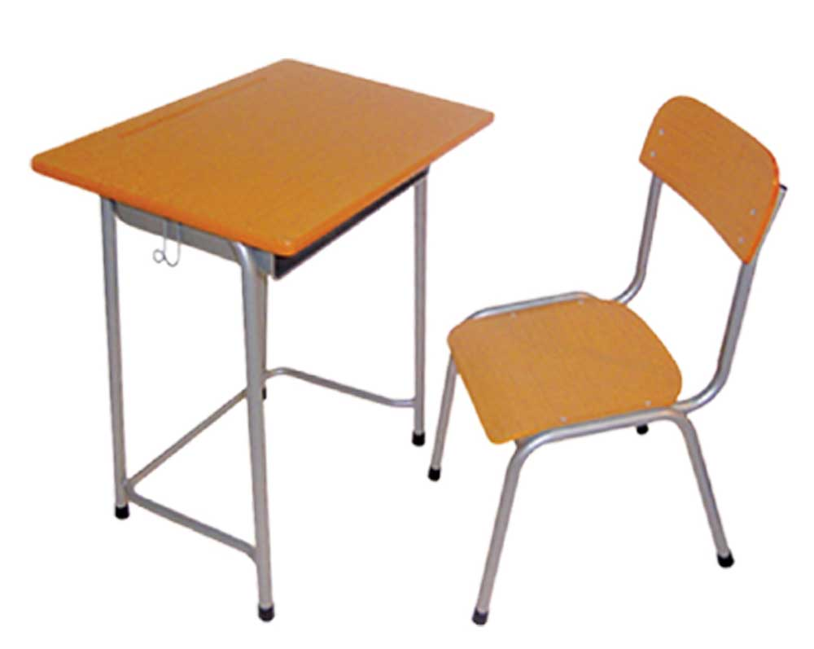
স্বা
গ
ত
ম

Slide 2
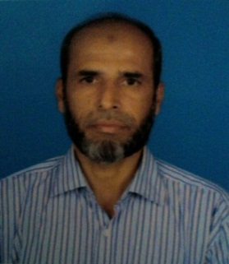
পরিচিতি
শিক্ষক পরিচিতি
পাঠ পরিচিতি
আবু আহসান
বি.এস.এস;বি.এড
সিনিয়র শিক্ষক
আলহাজ্ব কাজী দিদার বক্স ইসলামিয়া দাখিল মাদ্রাসা
ছয়গাঁও,ভেদরগঞ্জ,শরীয়তপুর ।
শ্রেণি –দশম
বিষয় – বাংলা সাহিত্য
পাঠের বিষয় – কবিতা
সময় – ৪৫মিনিট
তারিখ - /৬/২০২১ খ্রি.

Slide 3
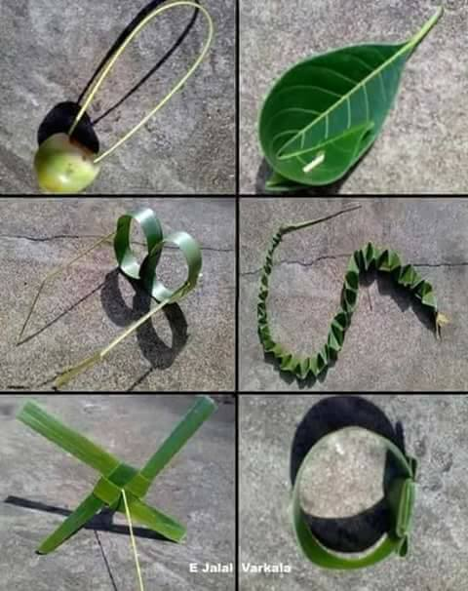
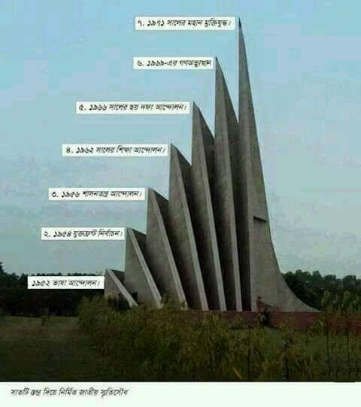
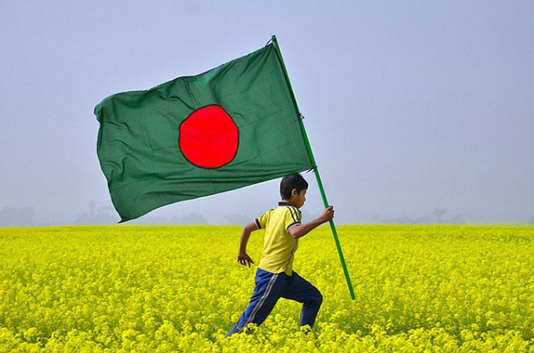
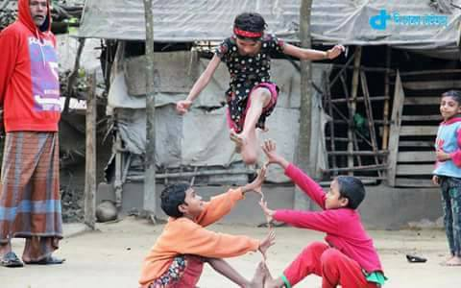
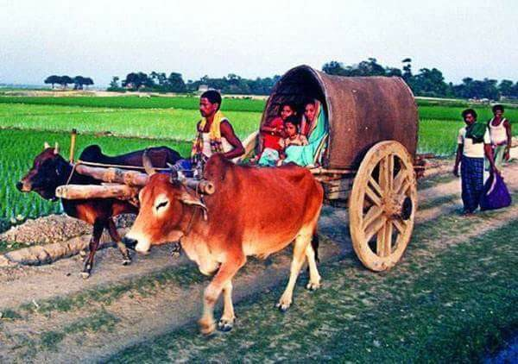
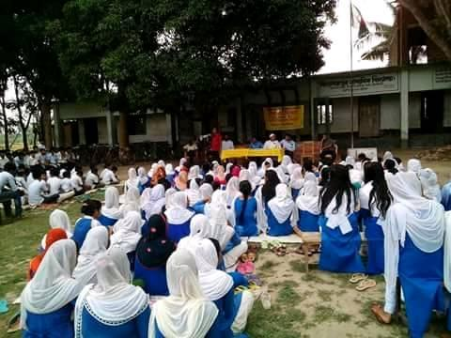
নিচের ছবিগুলো দেখে ধারণা করার চেষ্ট কর কী বুঝতে পার ?

Slide 4
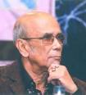
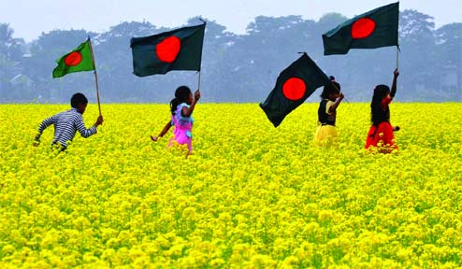
আজকের পাঠ
আমার পরিচয়
সৈয়দ শামসুল হক
Notes:
আমার পরিচয়’ কবিতার প্রথম বার লাইন নিয়ে কনটেন্ট তৈরি করা হয়েছে ।

Slide 5
শিখণফল
আজকের পাঠ শেষে শিক্ষার্থীরা ---
১। কবির পরিচয় বলতে পারবে ।
২। আজকের পঠিতাংশের বিভিন্ন শব্দের অর্থ বলতে পারবে ।
৩। আজকের পঠিতাংশের বিভিন্ন চরণের ব্যাখ্যা করতে পারবে ।
৪। আজকের পঠিতাংশের মূলভাব লিখতে পারবে ।

Slide 6
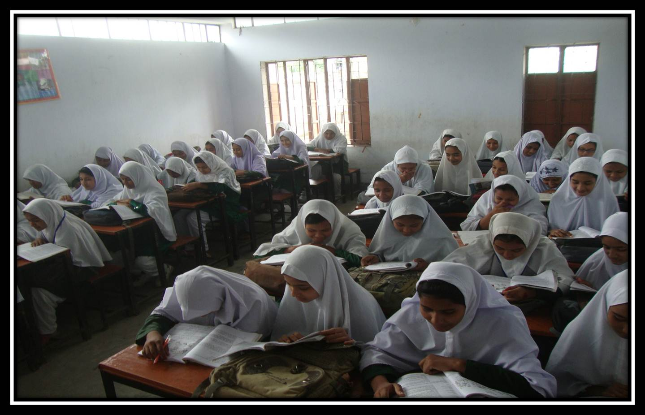
নিরব পাঠ
কবি-পরিচিতি: সৈয়দ শামসুল হক ২৭শে ডিসেম্বর ১৯৩৫ সালে কুড়িগ্রাম শহরে জন্মগ্রহণ করেন ।তাঁর পিতার নাম ডা.সৈয়দ সিদ্দিক হূসাইন এবং মাতার নাম হালিমা খাতুন ।তিনি ঢাকা কলেজিয়েট স্কুল থেকে ম্যাট্রিক,জগন্নাথ কলেজ থেকে ইন্টারমিডিয়েট ও ঢাকা বিশ্ববিদ্যালয়ে ভর্তি হয়ে কিছুদিন পড়াশোনা করেন ।একসময় পেশায় সাংবাদিকতাকে বেছে নিলেও পরবর্তী সময়ে তিনি সার্বক্ষণিক সাহিত্যকর্মে নিমগ্ন থেকে বৈচিত্রময় সম্ভারে বাংলা সাহিত্যকে সমৃদ্ধ করেছেন।তিনি কবিতা,গল্প,উপন্যাস ও নাটক রচনা করেছেন ।তাঁর শিশুতোষ রচনাও রয়েছে ।বাংলা ভাষা ও সাহিত্যে অবদানের জন্য তিনি একুশে পদক,বাংলা একাডেমি পুরুস্কারসহ অনের সাহিত্য-পুরুস্কার লাভ করেছেন।তাঁর উল্লেখযোগ্য গ্রন্থ:একদা এক রাজ্যে,বৈশাখে রচিত পঙক্তিমালা,অগ্নি ও জলের কবিতা,রাজনৈতিক কবিতা; গল্প: শীত বিকেলে,রক্তগোলাপ,অনন্দের মৃত্যু,জলেশ্বরীর গল্পগুলো; উপন্যাস: বৃষ্টি ও বিদ্রোহীগণ; নাটক: পায়ের আওয়াজ পা্ওয়া যায়,নূরলদীনের সারাজীবন,ঈর্ষা; শিশুতোষ গ্রন্থ: সীমান্তে সিংহাসন।২৭শে সেপ্টেম্বর ২০১৬সালে তিনি মৃত্যুবরণ করেন।

Slide 7
একক কাজ
১৯৩৫ খ্রি. ২৭ শে ডিসেম্বর ।
কুড়িগ্রাম শহর ।
জন্ম
জন্মস্থান
পিতার নাম
মাতার নাম
ডা. সৈয়দ সিদ্দিক হুসাইন ।
সৈয়দা হালিমা খাতুন ।
কর্মজীবন
সাহিত্যকর্ম
মৃত্যু
সাংবাদিকতা ও লেখালেখি । প্রযোজক – বাংলা বিভাগ,বিবিসি।
একদা এক রাজ্যে ,বৈশাখে রচিত পঙক্তিমালা. মৃত্যুশীত বিকেল,রক্তগোলাপ,
২০১৬ খ্রি. ২৭ শে সেপ্টেম্বর

Slide 8
আদর্শ পাঠ
আমি জন্মেছি বাংলায়,আমি বাংলায় কথা বলি,
আমি বাংলার আলপথ দিয়ে হাজার বছর চলি ।
চলি পলিমাটি কোমলে আমার চলার চিহ্ন ফেলে ।
তেরোশত নদী শুধায় আমাকে, ‘কোথা থেকে তুমি এলে?’
আমি তো এসেছি চর্যাপদের অক্ষরগুলো থেকে ।
আমি তো এসেছি সওদাগরের ডিঙার বহর থেকে ।

Slide 9
শিক্ষার্থীদের পাঠ
আমি তো এসেছি কৈবর্তের বিদ্রোহী গ্রাম থেকে ।
আমি তো এসেছি পালযুগ নামে চিত্রকলার থেকে ।
এসেছি বাঙালি পাহাড়পুরের বৌদ্ধবিহার থেকে ।
এসেছি বাঙালি জোড়বাংলার মন্দির-বেদি থেকে ।
এসেছি বাঙালি বরেন্দ্রভূমে সোনা মসজিদ থেকে ।
এসেছি বাঙালি আউল –বাউল মাটির দেউল থেকে ।

Slide 10
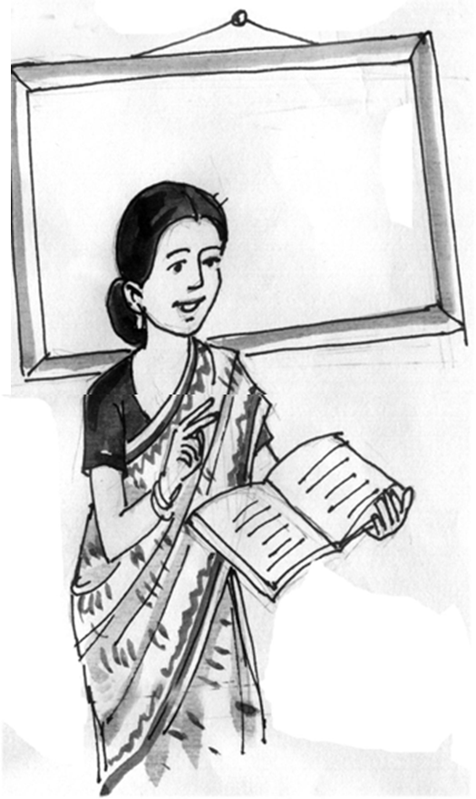
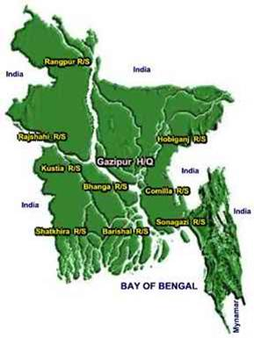
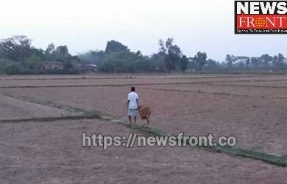
পাঠ বিশ্লেষণ
আমি জন্মেছি বাংলায়,আমি বাংলায় কথা বলি,
আমি বাংলার আলপথ দিয়ে হাজার বছর চলি ।
আলপথ
Notes:
ভিন্ন রং এর শব্দগুলোর ব্যাখ্যা অর্থসহ ব্যাখ্যা করব ।

Slide 11
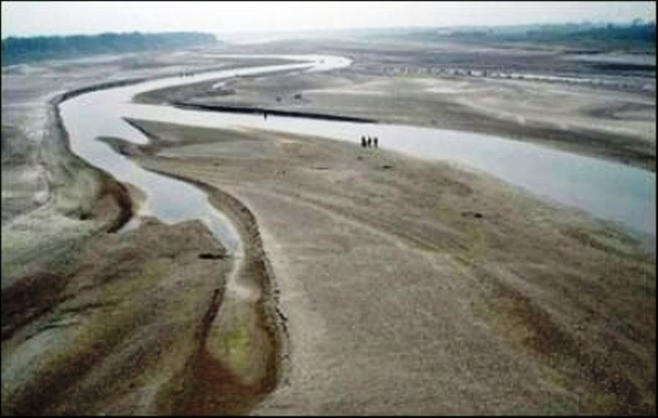
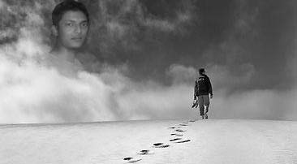
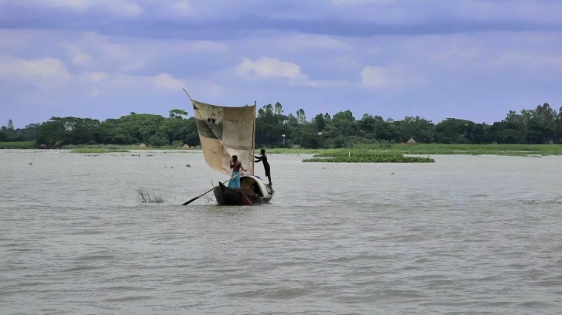
পাঠ বিশ্লেষণ
চলি পলিমাটি কোমলে আমার চলার চিহ্ন ফেলে ।
তেরোশত নদী শুধায় আমাকে, ‘কোথা থেকে তুমি এলে?’
পলিমাটির স্তর
Notes:
ভিন্ন রং এর শব্দগুলোর ব্যাখ্যা অর্থসহ ব্যাখ্যা করব ।

Slide 12
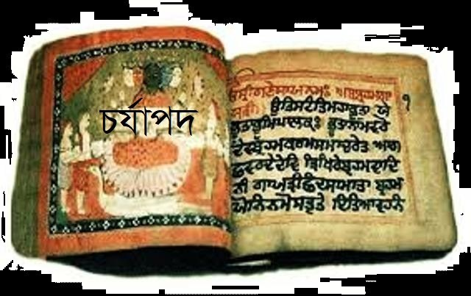
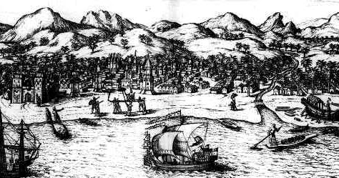
পাঠ বিশ্লেষণ
আমি তো এসেছি চর্যাপদের অক্ষরগুলো থেকে ।
আমি তো এসেছি সওদাগরের ডিঙার বহর থেকে ।
সওদাগরের ডিঙ্গা
Notes:
ভিন্ন রং এর শব্দগুলোর ব্যাখ্যা অর্থসহ ব্যাখ্যা করব ।

Slide 13
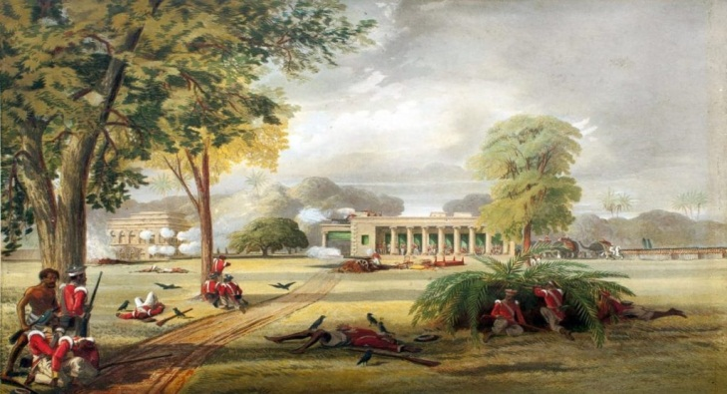
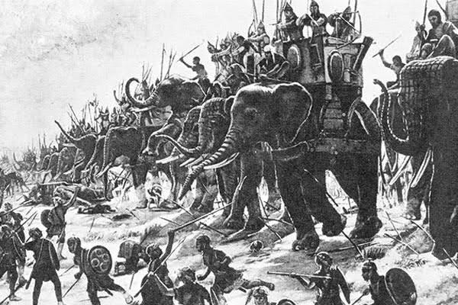
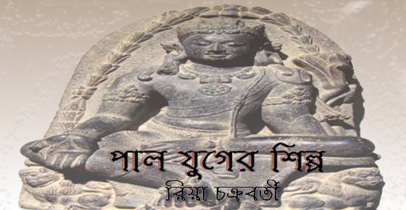
পাঠ বিশ্লেষণ
আমি তো এসেছি কৈবর্তের বিদ্রোহী গ্রাম থেকে ।
আমি তো এসেছি পালযুগ নামে চিত্রকলার থেকে ।
Notes:
ভিন্ন রং এর শব্দগুলোর ব্যাখ্যা অর্থসহ ব্যাখ্যা করব ।

Slide 14
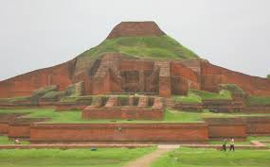
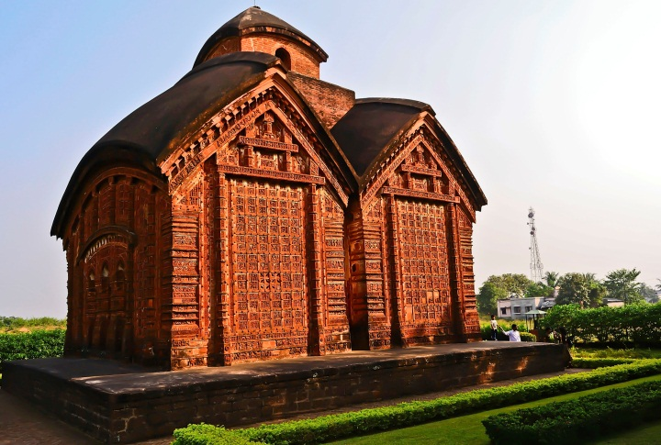
পাঠ বিশ্লেষণ
এসেছি বাঙালি পাহাড়পুরের বৌদ্ধবিহার থেকে ।
এসেছি বাঙালি জোড়বাংলার মন্দির-বেদি থেকে ।
বৌদ্ধবিহার
বেদি
Notes:
ভিন্ন রং এর শব্দগুলোর ব্যাখ্যা অর্থসহ ব্যাখ্যা করব ।

Slide 15
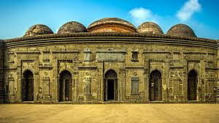
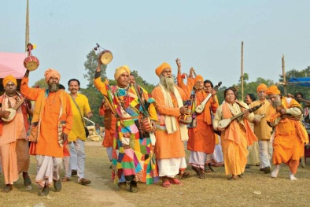
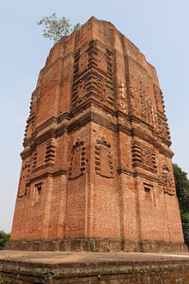
পাঠ বিশ্লেষণ
এসেছি বাঙালি বরেন্দ্রভূমে সোনা মসজিদ থেকে ।
এসেছি বাঙালি আউল –বাউল মাটির দেউল থেকে ।
Notes:
ভিন্ন রং এর শব্দগুলোর ব্যাখ্যা অর্থসহ ব্যাখ্যা করব ।

Slide 16
নতুন শব্দের অর্থ
১)পরিচয়
২)জন্মেছি
৩)পলিমাটি
৪)কোমল
৫)চিত্রকলা
৬)বেদি
৭)মন্দির
৮)দেউল
৯)আলপথ
১০)আউল-বাউল
১) নাম-ধাম –বংশাদির বিবরণ ।
২)ভূমিষ্ঠ হয়েছি,সৃষ্টি হয়েছি ।
৩)বন্যা বা নদীর স্রোতে আনীত ঘোলা জল থেকে তিথিয়ে পড়া নরম মাটির স্তর ।
৪) নরম,কাঠিন্যশূন্য,সুকুমার,মৃদু ।
৫)চিত্রাঙ্কনবিদ্যা,চিত্রশিল্প ।
৬) বসার জন্য বা বক্তৃতা দেওয়ার জন্য নির্মিত উচু স্থান ।
৭)দেবালয়,পূজার ঘর ।
৮)দেয়াল ,মন্দির ।
৯)জমির সীমানার পথ ।
১০)ধর্ম বা সাধক সম্প্রদায়বিশেষ,একটি গায়ক সম্প্রদায় ।
Notes:
শব্দের উপর ক্লিক করলে শব্দের অর্থ আসবে ।

Slide 17
কঠিণ শব্দের উচ্চারণ
মূলশব্দ
১)জন্ম
২)চিহ্ন
৩)অক্ষোর
৪)কৈবর্তের
৫)চর্যা
৬)বিদ্রোহী
৭)বৌদ্ধ
৮)বরেন্দ্র
৯)গ্রন্থ
উচ্চারিত শব্দ
১)জন্ মো
২)চিন্ হো
৩)অক্ খোর
৪)কোইবর্ তের
৫)চর্ জা
৬)বিদ্ দ্রোহী
৭)বোউদ্ ধো
৮)বরেন্ দ্রো
৯)গ্রোন্ থো
Notes:
মূলশব্দের উপর ক্লিক করলে উচ্চারিত শব্দ আসবে।

Slide 18
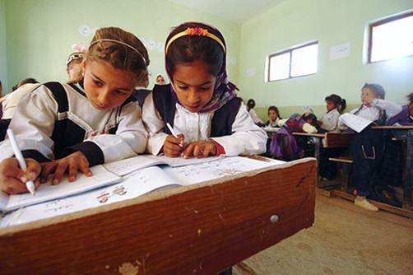
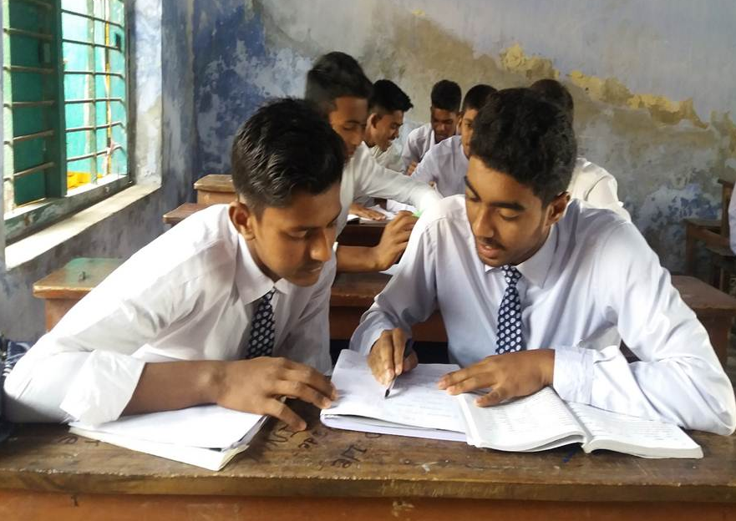
জোড়ায় কাজ
প্রশ্ন: চিত্রদ্বয়ে “আমার পরিচয় “ কবিতার কোন বিষয়টি প্রতিফলিত হয়েছে?ব্যাখ্যা কর ।

Slide 19
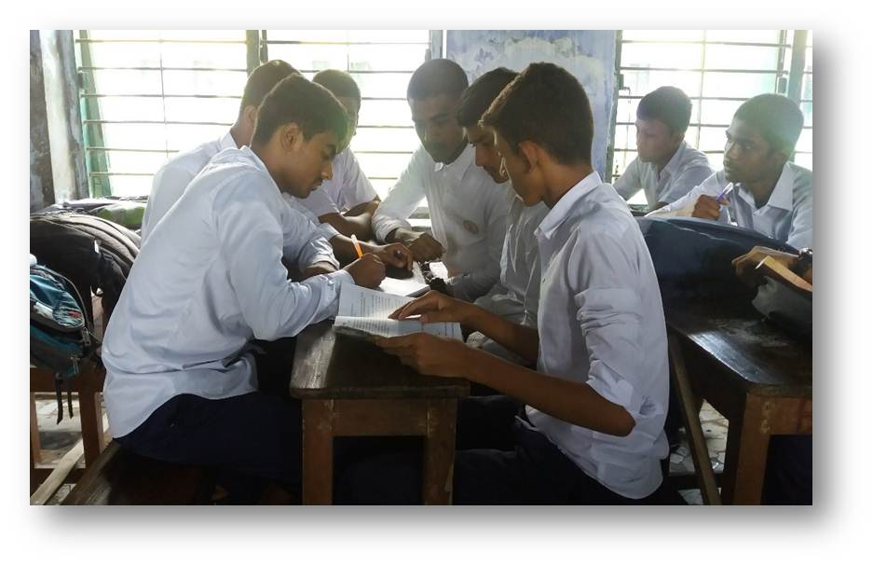
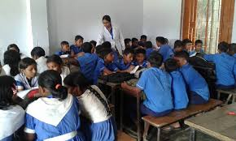
দলগত কাজ
বৌদ্ধবিহার
বেদি
প্রশ্ন: উপরের চিত্রগুলোতে “আমার পরিচয় “কবিতার একটি বিশেষ দিক প্রকাশ পেয়েছে মাত্র,পুরো বিষয় নয় –বিশ্লেষণ কর ।
Notes:
ছবির উপর ক্লিক করলে প্রশ্ন আসবে।

Slide 20
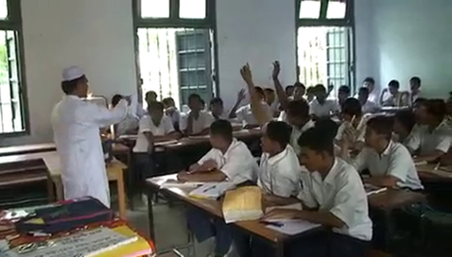
মূল্যায়ন
প্রশ্ন:-১) আমার পরিচয় “কবিতায় উল্লেখিত নদীর সংখ্যা কত ?
উত্তর: - তেরশত (১৩০০)
উত্তর:- নেপাল থেকে ।
উত্তর:- চাঁপাইনবাবগেঞ্জে ।
উত্তর:- চর্যাপদ ।
উত্তর:- দিব্য বা দিব্বোক ।
প্রশ্ন:-২) চর্যাপদের পান্ডুলিপি কোথা থেকে উদ্ধার করা হয়েছিল?
প্রশ্ন:-৩) বরেন্দ্রভুমে “সোনামসজিদ “কোথায় অবস্থিত ?
প্রশ্ন:-৪) বাংলা সাহিত্যের আদি নিদর্শন কোনটি ?
প্রশ্ন:-৫) কৈবর্ত বিদ্রোহের নেতা কে ছিলেন?
Notes:
প্রশ্নের উপর ক্লিক করব তাহলে উত্তর আসবে।

Slide 21
মূল্যায়ন
প্রশ্ন:-৬) চর্যপদ কে আবিস্কার করেন?
উত্তর:- হরপ্রসাদ শাস্ত্রী ।
প্রশ্ন:-৭) কৈবর্ত বিদ্রোহ কার বিরুদ্ধে হয়েছিল ?
উত্তর:- মহীপালের বিরুদ্ধে ।
প্রশ্ন:-৮) “সীমান্তের সিংহাসন “কী ধরণের রচনা ?
উত্তর:- শিশুতোষ রচনা ।
প্রশ্ন:-৯) পাহাড়পুর বৌদ্ধবিহার কে আবিস্কার করেন ?
উত্তর:- স্যার কানিংহাম।
প্রশ্ন:-১০) চাঁদ সওদাগরের বাণিজ্য কোন ধরণের কাহিনি ?
উত্তর:- লোককাহিনি।
Notes:
প্রশ্নের উপর ক্লিক করব তাহলে উত্তর আসবে।

Slide 22
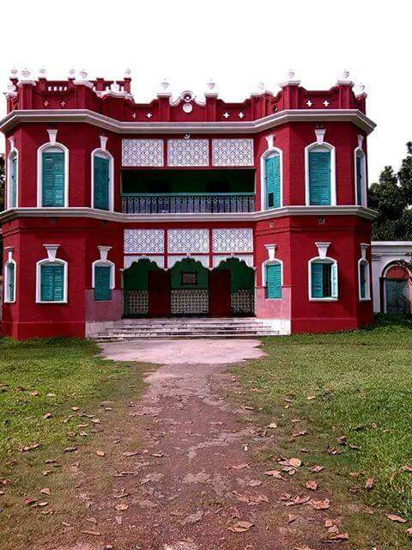
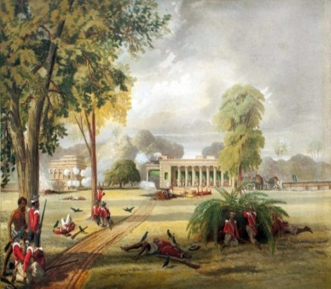
বাড়ির কাজ
প্রশ্ন:- “ উল্লেখিত ছবিগুলো আমার পরিচয় কবিতার আংশিক প্রতিফলণ মাত্র। “-মূল্যায়ন কর ।

Slide 23
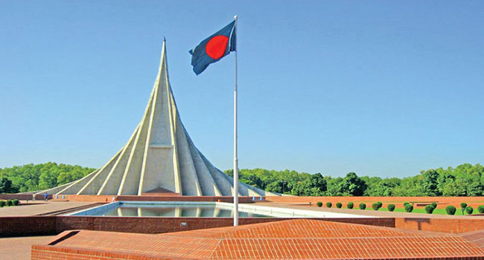
ধন্যবাদ

